Slide 1
第二章 矩阵
§2.1 高斯消元法与矩阵的概念
§2.2 矩阵的运算
§2.3 矩阵的转置与对称矩阵
§2.4 可逆矩阵
§2.5 矩阵的初等变换与初等矩阵
§2.6 分块矩阵

Slide 2
§2.1 高斯消元法与矩阵的概念
第一章介绍了克拉默法则：
求解n个方程n个未知元的线性方程组；
现推广到一般情况： m个方程n个未知元。
本节从高斯消元法入手，引入矩阵的概念。

Slide 3
一、高斯消元法
基本思想：
通过消元变形把方程组化为容易求解的同解方程组.
1. 线性方程组的初等变换：
把一个方程的倍数加到另一个方程上；
互换两个方程的位置；
用一个非零数乘另一个方程。
可以证明，经过初等变换的方程组与原方程组同解。

Slide 4
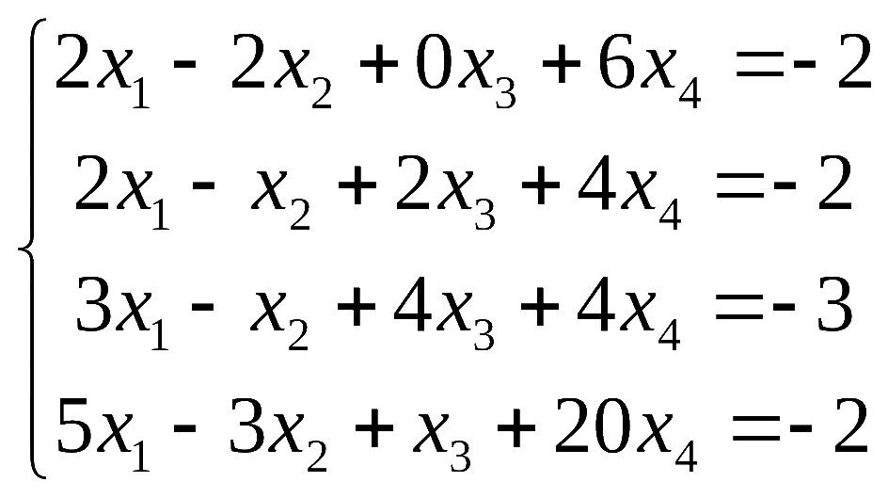
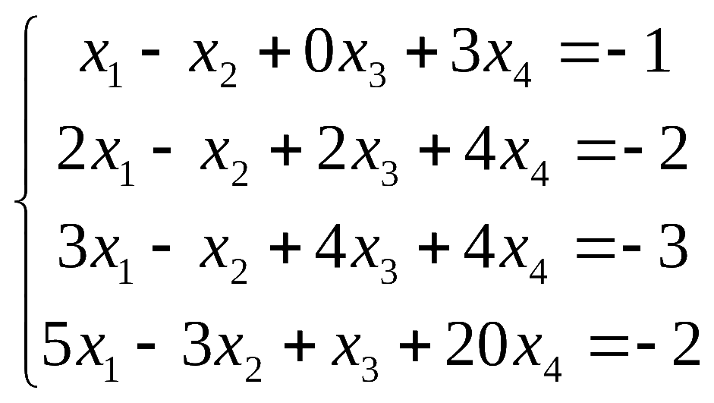
例1 解线性方程组
（a）
解：从2,3,4方程消x₁，第一个方程× 0.5，得

Slide 5
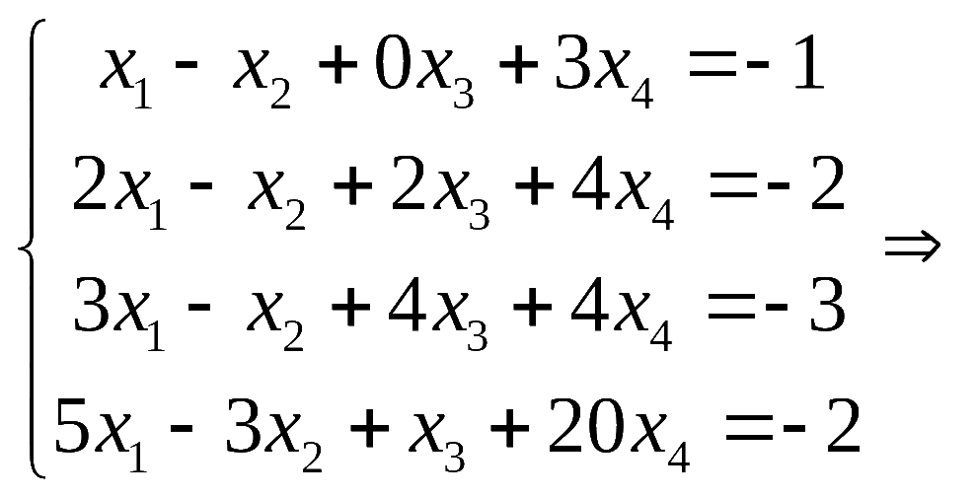
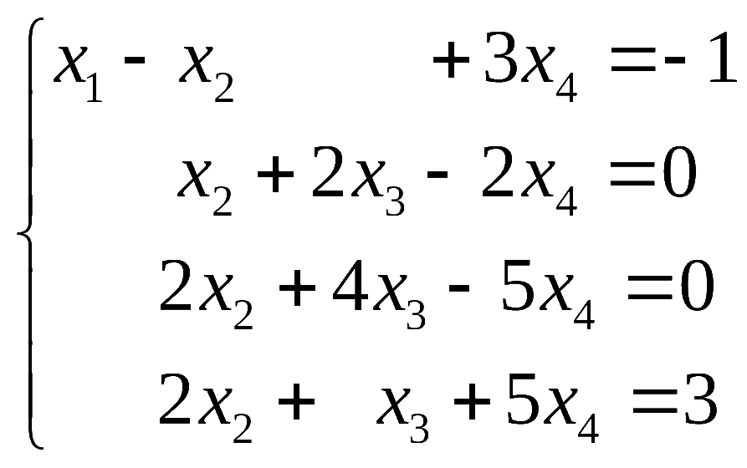
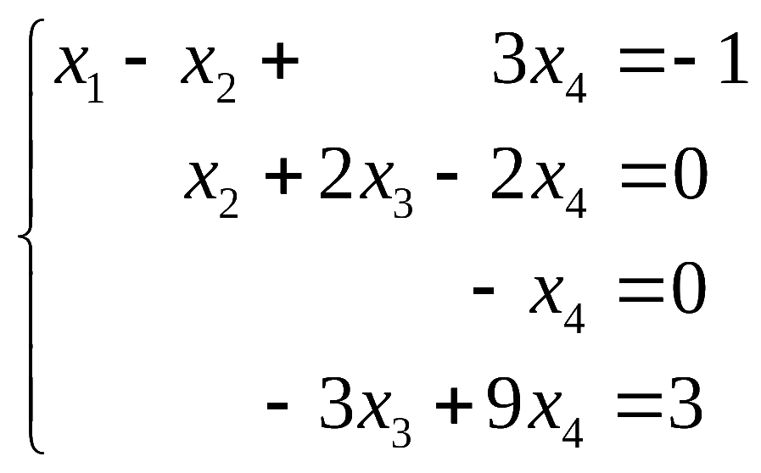
将方程1分别×(-2),(-3),(-5)，加到2,3,4方程上(消去x₁)，得
将方程2×(-2)，分别加到方程3、4上，得

Slide 6
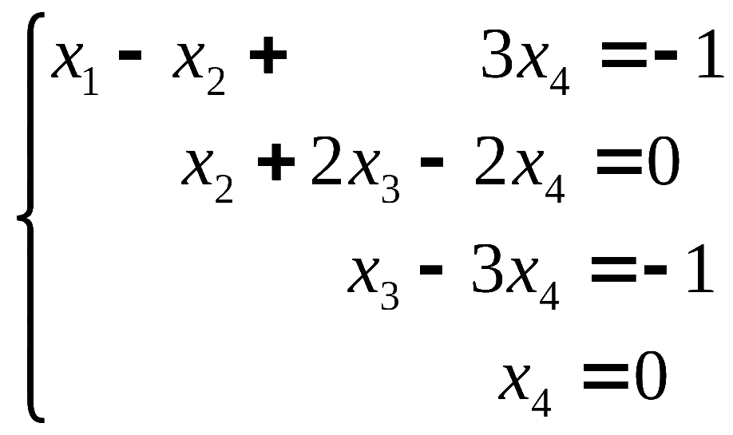
将方程3×(-1)，方程4×(-1/3)，把方程3、4交换位置，得
（b）
线性方程组(b)与原方程组(a)同解。
2. 阶梯形线性方程组
形如(b)的方程组称为阶梯形线性方程组。

Slide 7
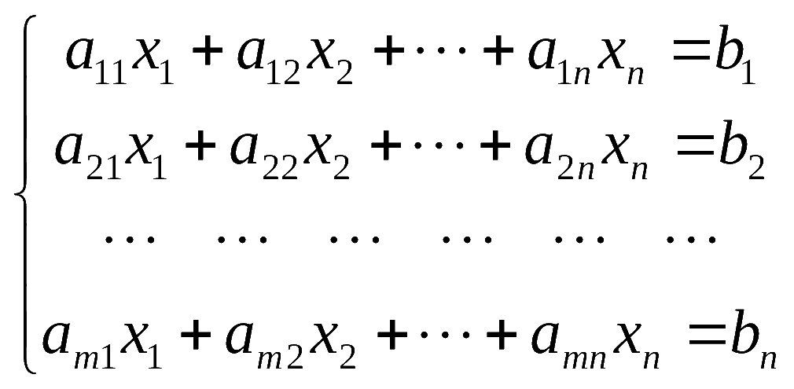
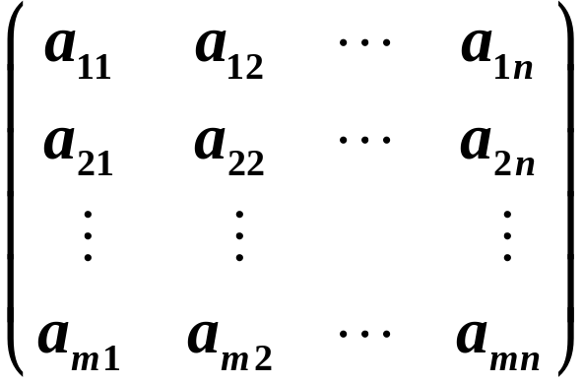
为使消元过程书写简便，可把线性方程组。
（1）
对应的系数按顺序排成一张矩形数表
其中 a_{ij} 表示第 i 个方程第 j 个未知量x_{j} 的系数。

Slide 8
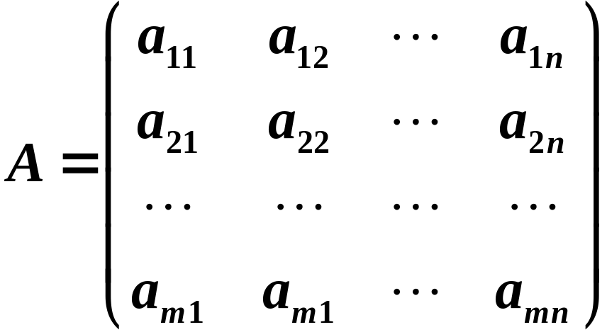
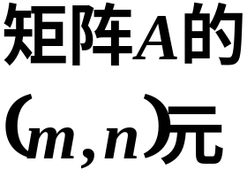
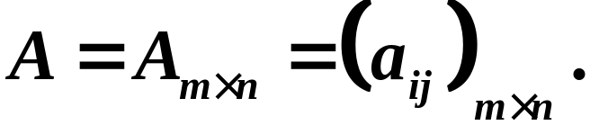
二、矩阵的定义
1. 定义：
由m×n个数排成的m行n列的数表
称为m×n矩阵.常用大写字母记作A.有时也简记作
其中a_{ij}称为矩阵A 的第i行第j列元素.

Slide 9
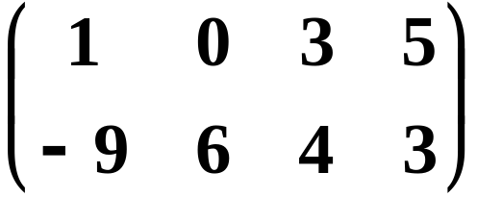

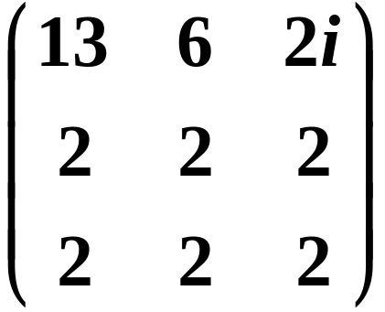

元素是实数的矩阵称为实矩阵,
元素是复数的矩阵称为复矩阵.
例如
是一个 实矩阵,
是一个 复矩阵,
下面介绍一些特殊矩阵.

Slide 10
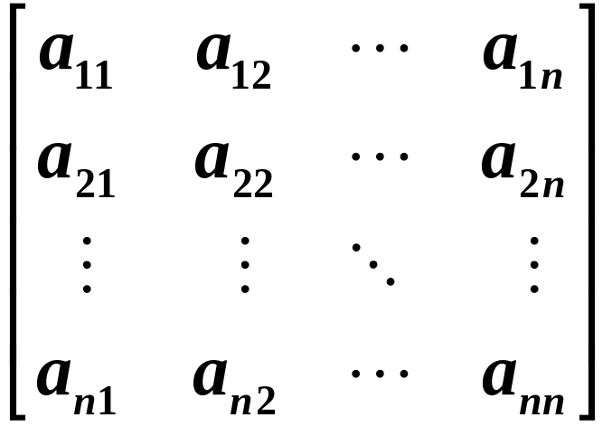
2. 方阵
行数和列数都等于n的矩阵A, 称为n阶矩阵 或n阶方阵
称a₁₁,a₂₂,…,a_{nn}为方阵A的主对角元 ,它们所在的对角线称为主对角线.

Slide 11
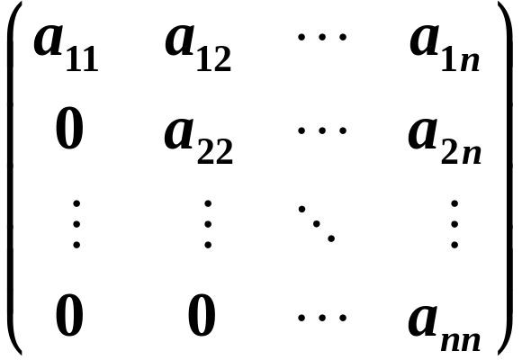

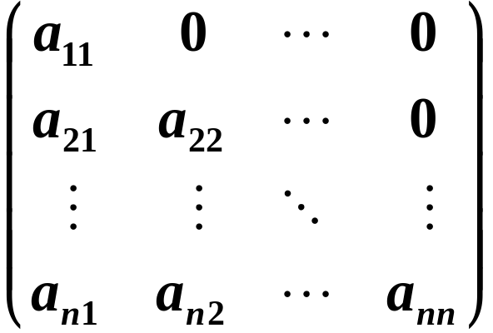
3.上、下三角矩阵
主对角线以下元素全为零
的方阵称为上三角矩阵.
主对角线以上元素全为零
的方阵称为下三角矩阵.

Slide 12
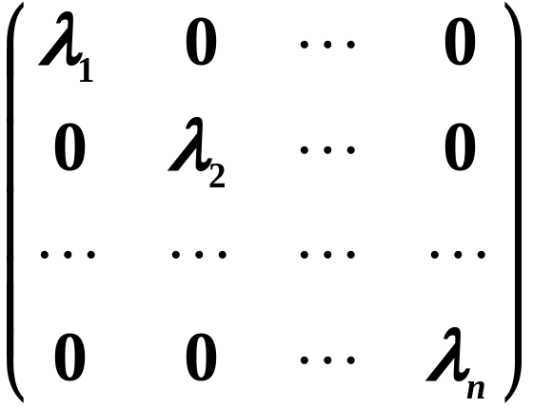
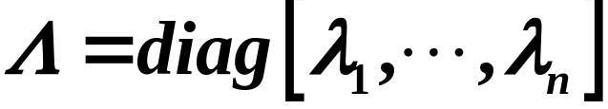
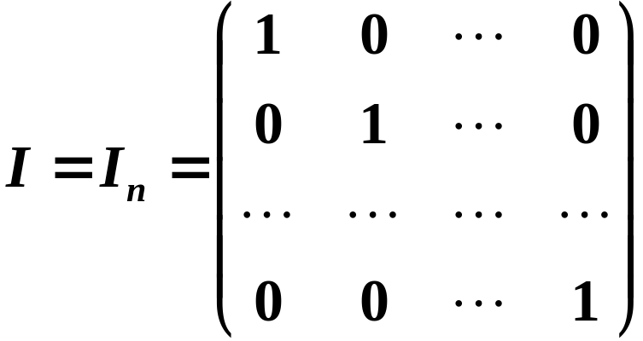
4.对角阵与单位矩阵
非主对角元全为零的n阶矩阵，形如
，称为对角矩阵(或对角阵).
记作 .
主对角线上元素全是1，其他元素都是零的矩阵,
称为单位矩阵（或单位阵）.记作 I.
全为1

Slide 13
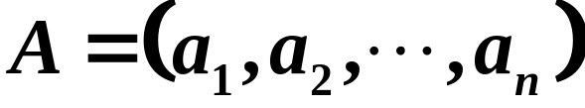
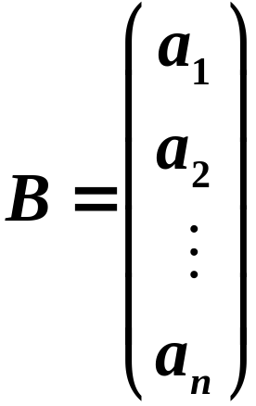
5.行(列)矩阵
只有一行的矩阵
称为行矩阵，又称行向量.
只有一列的矩阵
称为列矩阵，又称列向量.

Slide 14
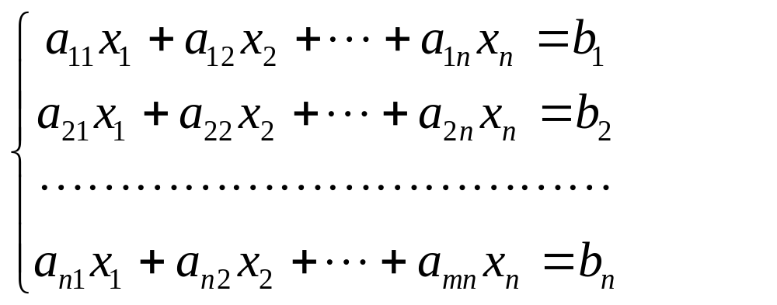
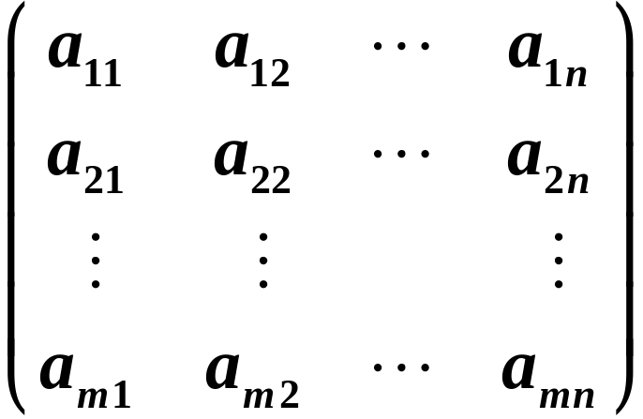
6. 系数矩阵与增广矩阵：
设线性方程组
(1)
线性方程组的系数矩阵

Slide 15
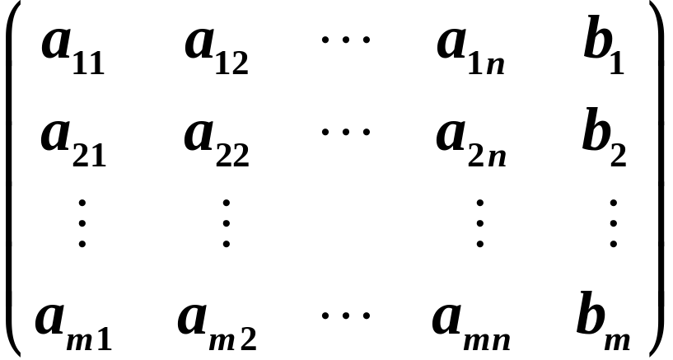
其系数与常数项可表示为一个m×(n+1) 维矩阵:
线性方程组的增广矩阵
用消元法解线性方程组的消元步骤可以在增广矩阵上实现。见下例，

Slide 16
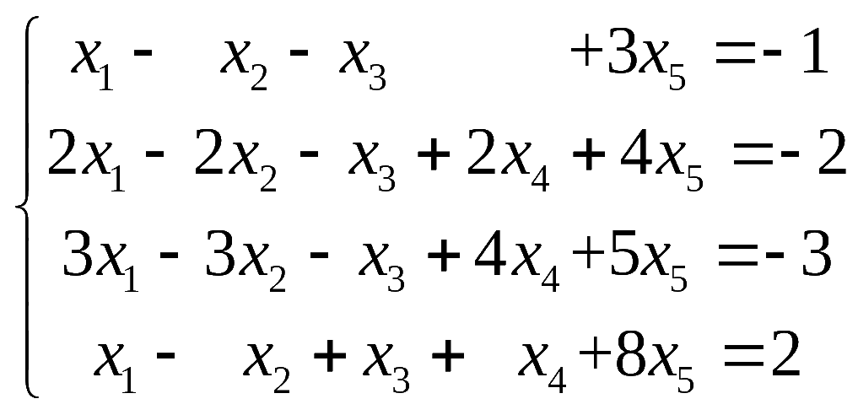
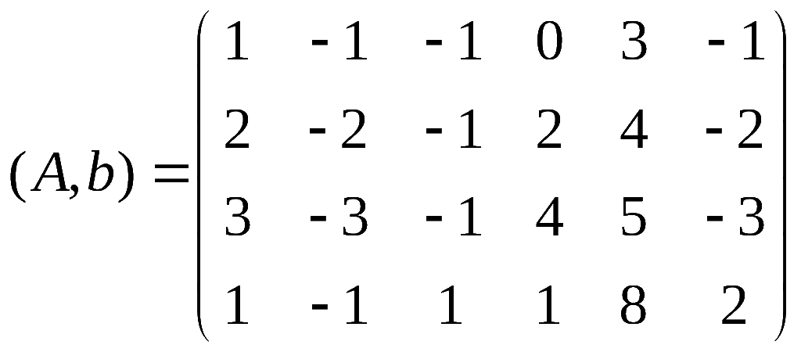
例2 解线性方程组
解：线性方程组的增广矩阵为

Slide 17
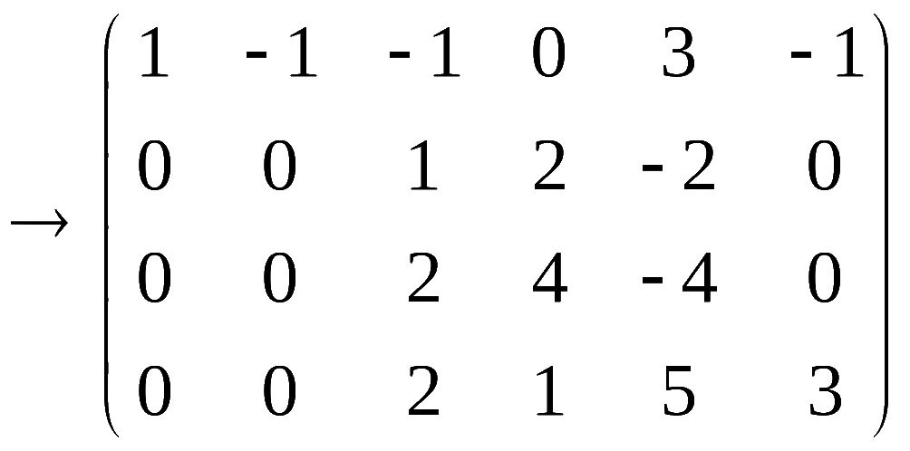
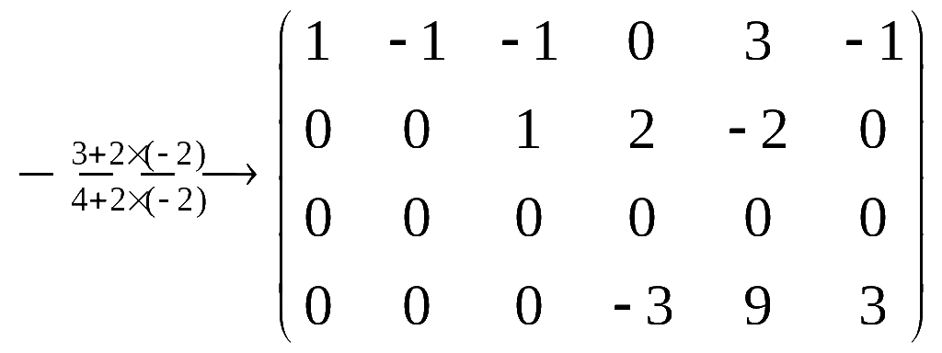
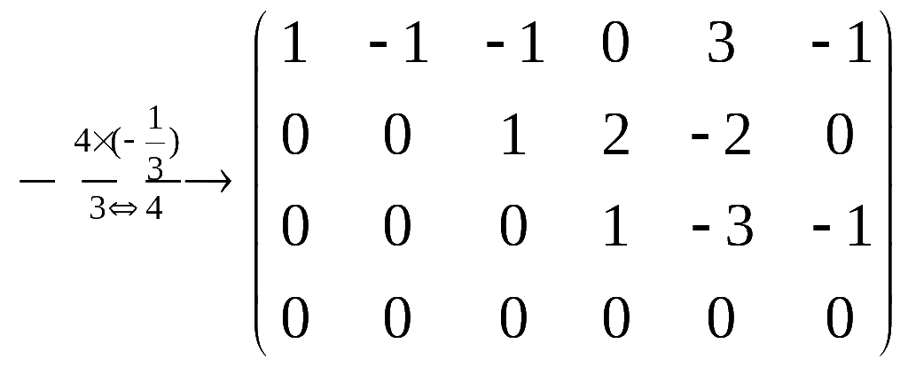
将方程1分别× (-2),(-3),(-1)，加到2,3,4方程上(消去x₁),
对应于将增广矩阵1行分别× (-2),(-3),(-1),加到2,3,4行，得
为求解时省去回代的步骤，将上个矩阵每行第一个非零元所在列的其余元素全化为零，

Slide 18
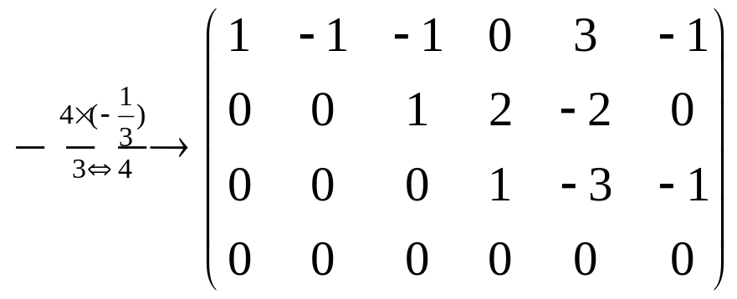
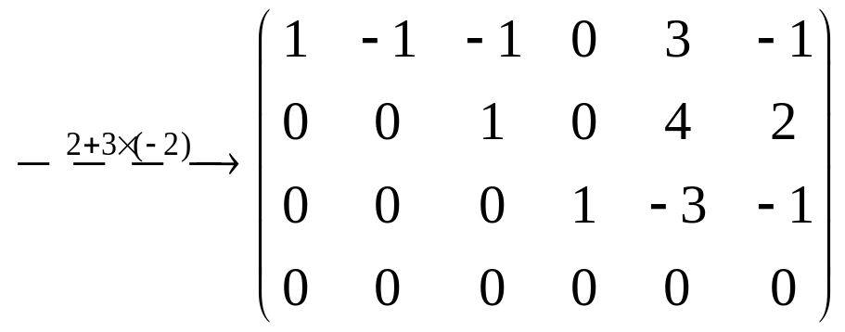
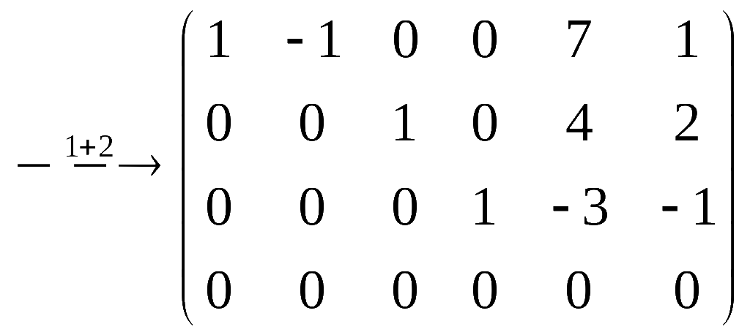
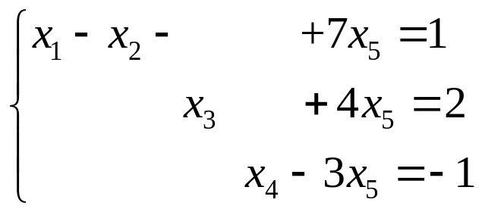
(2.8)
(2.8)矩阵称为行简化阶梯矩阵. 其对应的线性方程组
(2.8)’

Slide 19
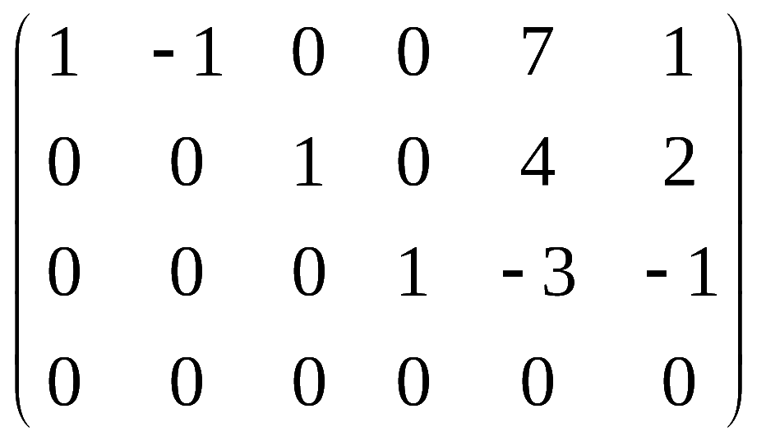
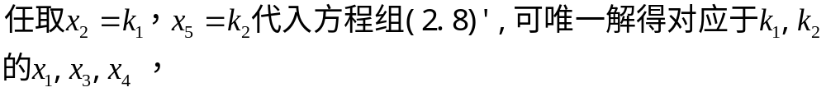
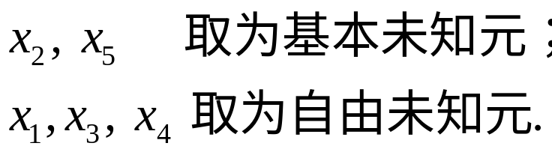
(2.8)’
从而得到满足线性方程组的全部解，
常把线性方程组的解写成如下形式

Slide 20
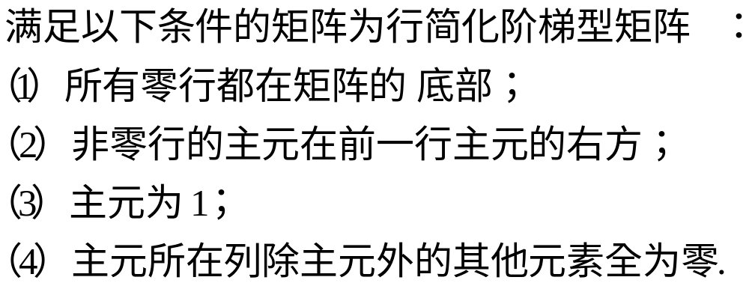
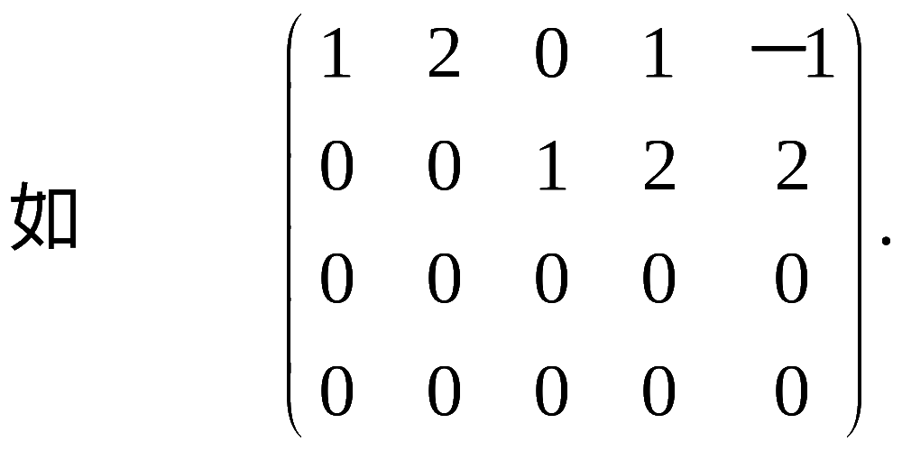
7. 行简化阶梯形矩阵：

Slide 21
三、由增广矩阵判别解的情况
设线性方程组
(1)

Slide 22
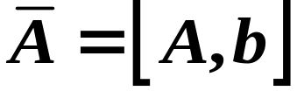
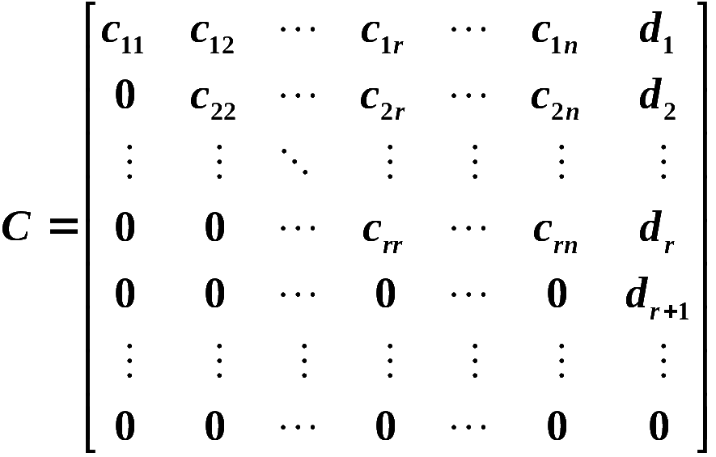
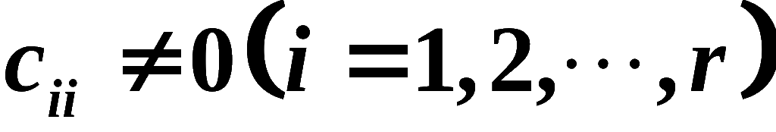
则增广矩阵
可通过初等行变换化为

Slide 23
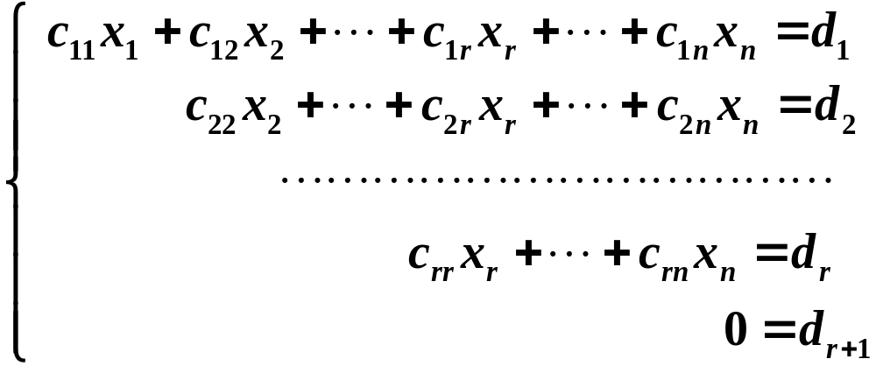
与C相对应的方程组为
(2)
方程组(2)与原方程组(1)是同解的.

Slide 24
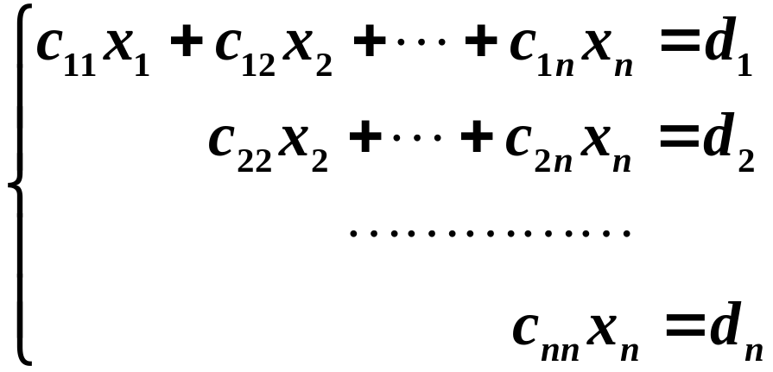
方程组的解有以下几种情况：
1. 若d_{r+1}≠0，
则方程组无解.
2. 若d_{r+1}=0，
则
(1) 若r=n，
此时方程组(2)为
方程组有唯一解.

Slide 25
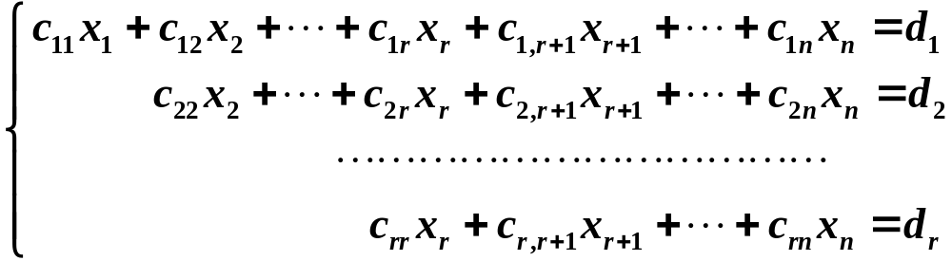
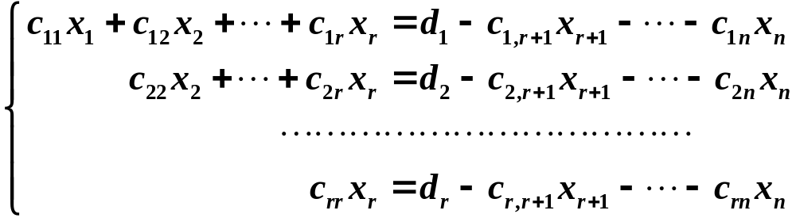
(2) 若r<n，
此时方程组(2)为
把它改写为

Slide 26







任给
的一组值，
就唯一地确定
的值，
也就得到了方程组的一个解.
称
为
自由未知量.
显然，此时方程组有无穷多解.
令
其中
是参数，
代入(2)，
即可求得 相
应的值，
把这两组数合起来就得
到方程组的一个解
,该解含有n-r个参数
这些参数可任意
取值,这个解称为线性方程组的通解.

Slide 27
齐次线性方程组总是有解的：
(1) 若r=n，
方程组只有零解.
(2) 若r<n，
方程组有无穷多解.
高斯消元法的局限
未明确增广矩阵满足何条件时， d_{r+1}＝0（有解）
不同消元步骤得到的非零行的行数是否唯一确定
不同自由未知量求得的全部解是否相等

Slide 28
小结
一、消元法的原理步骤
用初等行变换将线性方程组的增广矩阵化为行阶
梯形矩阵(或行最简形矩阵)，
分析方程组解的情况，
然后写出相应的线性方程组，
并得到方程组的解.

Slide 29

方程组的解有以下几种情况：
1. 若d_{r+1}≠0，
则方程组无解.
2. 若d_{r+1}=0，
则方程组有解.
(1) 若r=n，
方程组有唯一解.
(2) 若r<n，
方程组有无穷多解.
方程组的通解中
含有n-r个参数

Slide 30
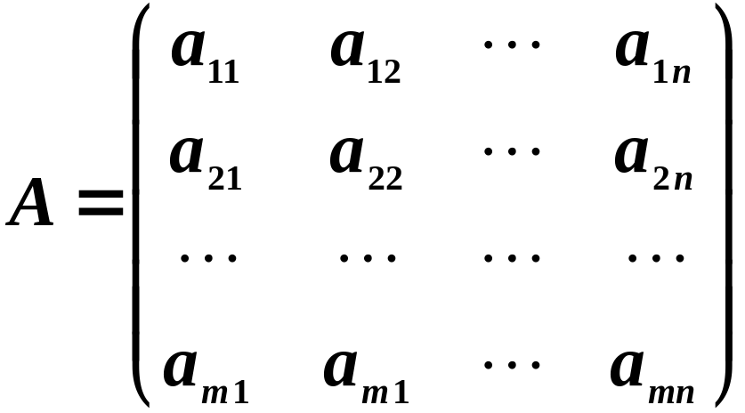
二、矩阵的定义
1.矩阵的概念
m
行
n
列的一个数表
2. 系数矩阵与增广矩阵：
3. 行简化阶梯形矩阵：
作业
P93：2,5

